Slide 1

Manejo Básico de Archivos de Texto en Java
15
I.E.S. Plaiaundi (Dpto. de Informática – J.M.S.)
C.F.G.S. Desarrollo de Aplicaciones Web / Multiplataforma
Curso Académico 2021 / 2022

Slide 2

1.- Introducción
Hasta ahora todos los datos que creábamos en nuestros programas solamente existían durante la ejecución de los mismos. Cuando salíamos del programa, todo lo que habíamos generado se perdía.
En muchas ocasiones es interesante que la vida de los datos vaya más allá de la de los programas que los generaron, para ello deberemos utilizar archivos de datos
IES Plaiaundi - Dpto. de Informática (J.M.S.O.)
C.F.G.S. Desarrollo de Aplicaciones Web / Multiplataforma
2
Módulo: Programación
Curso académico: 2021 / 2022

Slide 3
2.- Archivo
Se considera un «archivo» (fichero) en informática a un conjunto de datos que se encuentran almacenados en un dispositivo.
Este conjunto de datos viene agrupado por un nombre, una ruta de acceso y una extensión.
A la hora de manipular archivos, tendremos que diferenciar entre dos tipos dependiendo del tipo de datos que contiene:
IES Plaiaundi - Dpto. de Informática (J.M.S.O.)
C.F.G.S. Desarrollo de Aplicaciones Web / Multiplataforma
3
Módulo: Programación
Curso académico: 2021 / 2022

Slide 4

2.- Archivo
Ficheros de texto: formado exclusivamente por caracteres y puede ejecutarse y crearse a través de un editor.
Ficheros binarios: contienen bytes que pueden representar números, imágenes, sonidos, …
IES Plaiaundi - Dpto. de Informática (J.M.S.O.)
C.F.G.S. Desarrollo de Aplicaciones Web / Multiplataforma
4
Módulo: Programación
Curso académico: 2021 / 2022

Slide 5

3.- Archivos desde Java
En Java, los distintos tipos de ficheros se diferencian por las clases que usaremos para representarlos y manipularlos.
Las clases que utilizaremos para el tratamiento de ficheros están ubicadas en el paquete java.io, por lo que debemos importarlas.
IES Plaiaundi - Dpto. de Informática (J.M.S.O.)
C.F.G.S. Desarrollo de Aplicaciones Web / Multiplataforma
5
Módulo: Programación
Curso académico: 2021 / 2022

Slide 6
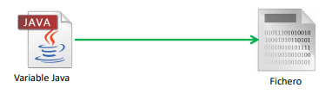
3.- Archivos desde Java
Además, el código que trabaja con archivos ha de considerar que muchas cosas pueden ir mal cuando trabajamos con ellos: el archivo puede estar corrupto, alguien ha desconectado el pendrive mientras se sobreescribia el archivo, el disco no tiene más espacio, etc. Por ello deberemos introducir el mecanismo estándar de Java para tratar con los errores que puede dar nuestro programa: las excepciones.
IES Plaiaundi - Dpto. de Informática (J.M.S.O.)
C.F.G.S. Desarrollo de Aplicaciones Web / Multiplataforma
6
Módulo: Programación
Curso académico: 2021 / 2022

Slide 7
4.- Apertura y cierre de un fichero
Cuando abrimos un fichero en Java, se “reserva” el fichero para operar con él.
Se establece un flujo de datos desde el fichero a una variable en Java, que representa el fichero
A partir de esa variable, se pueden realizar todas las operaciones sobre el fichero que deseemos
Cuando queremos dejar de utilizar el fichero, debemos cerrar el mismo, cortando el flujo de datos y liberando la variable.
IES Plaiaundi - Dpto. de Informática (J.M.S.O.)
C.F.G.S. Desarrollo de Aplicaciones Web / Multiplataforma
7
Módulo: Programación
Curso académico: 2021 / 2022

Slide 8
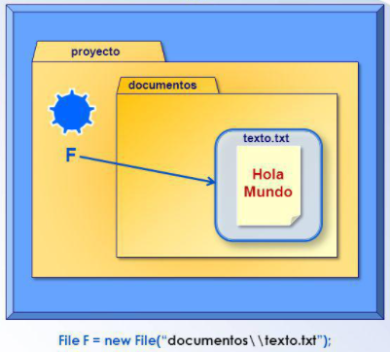
5.- La clase File
La clase que manipula los ficheros en Java se llama File
Con esta clase podemos realizar un gran número de operaciones sobre un fichero y sus propiedades, pero no podemos leer ni escribir.
IES Plaiaundi - Dpto. de Informática (J.M.S.O.)
C.F.G.S. Desarrollo de Aplicaciones Web / Multiplataforma
8
Módulo: Programación
Curso académico: 2021 / 2022

Slide 9
5.- La clase File
También nos permite obtener datos del fichero, como rutas, nombres, permisos e incluso si existe.
El resto de clases que manipulan ficheros parten de la existencia de una clase File, por lo que es la base de cualquier operación de manipulación de ficheros.
IES Plaiaundi - Dpto. de Informática (J.M.S.O.)
C.F.G.S. Desarrollo de Aplicaciones Web / Multiplataforma
9
Módulo: Programación
Curso académico: 2021 / 2022

Slide 10
5.- La clase File
La clase File tiene tres constructores:
File(String path)
File(String path, String name)
File(File dir, String name)
El parámetro path indica el camino hacia el directorio donde se encuentra el archivo, y name indica el nombre del archivo.
IES Plaiaundi - Dpto. de Informática (J.M.S.O.)
C.F.G.S. Desarrollo de Aplicaciones Web / Multiplataforma
10
Módulo: Programación
Curso académico: 2021 / 2022

Slide 11
5.- La clase File
Métodos de la clase File
String getName() | long length()
String getPath() | boolean mkdir()
String getAbsolutePath() | boolean mkdirs()
boolean exists() | boolean renameTo(File dest)
boolean canWrite() | boolean delete()
boolean canRead() | String[] list()
boolean isFile() | String[] list(FilenameFilter filter)
boolean isDirectory()
boolean isAbsolute()
Long lastModified()
IES Plaiaundi - Dpto. de Informática (J.M.S.O.)
C.F.G.S. Desarrollo de Aplicaciones Web / Multiplataforma
11
Módulo: Programación
Curso académico: 2021 / 2022

Slide 12
5.1- File – (Ejemplos)
Creamos un objeto «fichero» de la clase File, pasándole el nombre del archivo, en este caso, el nombre del archivo es «prueba.txt»
File fichero = new File(“prueba.txt”);
Si el archivo existe, es decir, si la función exists devuelve true, entonces podemos obtener información acerca del archivo:
IES Plaiaundi - Dpto. de Informática (J.M.S.O.)
C.F.G.S. Desarrollo de Aplicaciones Web / Multiplataforma
12
Módulo: Programación
Curso académico: 2021 / 2022

Slide 13
5.1- File – (Ejemplos)
if(fichero.exists(){
System.out.println(“Nombre archivo
”+fichero.getName());
System.out.println(“Ruta ”+fichero.getPath());
System.out.println(“Ruta absoluta ” +
fichero.getAbsolutePath());
System.out.println(“De escritura ” +
fichero.canWrite());
System.out.println(“De lectura ”+fichero.canRead());
System.out.println(“Tamaño ”+fichero.length());
}
IES Plaiaundi - Dpto. de Informática (J.M.S.O.)
C.F.G.S. Desarrollo de Aplicaciones Web / Multiplataforma
13
Módulo: Programación
Curso académico: 2021 / 2022

Slide 14

5.1- File – (Ejemplos)
IES Plaiaundi - Dpto. de Informática (J.M.S.O.)
C.F.G.S. Desarrollo de Aplicaciones Web / Multiplataforma
14
Módulo: Programación
Curso académico: 2021 / 2022

Slide 15

5.1- File – (Ejemplos)
Para obtener la lista de los archivos del directorio actual creamos un nuevo objeto de la clase File
fichero = new File(“.”);
String[] listaArchivos = fichero.list();
for (int i = 0; i < listaArchivos.length; i++){
System.out.println(listaArchivos[i]);
}
IES Plaiaundi - Dpto. de Informática (J.M.S.O.)
C.F.G.S. Desarrollo de Aplicaciones Web / Multiplataforma
15
Módulo: Programación
Curso académico: 2021 / 2022

Slide 16
5.2- File – (Creación de un Filtro)
Un filtro es un objeto de una clase que implemente el interface FilenameFilter, y tiene que redefinir la única función del interface denominada accept. Esta función devuelve un dato de tipo boolean.
IES Plaiaundi - Dpto. de Informática (J.M.S.O.)
C.F.G.S. Desarrollo de Aplicaciones Web / Multiplataforma
16
Módulo: Programación
Curso académico: 2021 / 2022

Slide 17
5.2- File – (Creación de un Filtro)
import java.io.*;
public class Filtro implements FilenameFilter{
String extensión;
Filtro(String extensión){
this.extensión = extensión;
}
public boolean accept(File dir, String name){
return name.endsWith(extension);
}
}
IES Plaiaundi - Dpto. de Informática (J.M.S.O.)
C.F.G.S. Desarrollo de Aplicaciones Web / Multiplataforma
17
Módulo: Programación
Curso académico: 2021 / 2022

Slide 18

5.2- File – (Creación de un Filtro)
Para obtener la lista de archivos con extensión .java en el directorio actual, creamos una clase Filtro y se lo pasamos a la función list miembro de la clase File:
listaArchivos = fichero.list(new Filtro(“.java”));
for (int i = 0; i < listaArchivos.length; i++){
System.out.println(listaArchivos[i]);
}
IES Plaiaundi - Dpto. de Informática (J.M.S.O.)
C.F.G.S. Desarrollo de Aplicaciones Web / Multiplataforma
18
Módulo: Programación
Curso académico: 2021 / 2022

Slide 19

6.- Ficheros de Texto
Un fichero de texto está formado por secuencias de caracteres, organizados en líneas de igual o distinta longitud.
Todos los datos que aparecen en estos ficheros están formados por caracteres.
IES Plaiaundi - Dpto. de Informática (J.M.S.O.)
C.F.G.S. Desarrollo de Aplicaciones Web / Multiplataforma
19
Módulo: Programación
Curso académico: 2021 / 2022

Slide 20
6.1.- Ficheros de Texto (Creación)
Para escribir en un fichero de texto utilizaremos dos clases:
FileWriter | PrintWriter
La clase FileWriter, nos permite tener acceso al fichero en modo escritura
IES Plaiaundi - Dpto. de Informática (J.M.S.O.)
C.F.G.S. Desarrollo de Aplicaciones Web / Multiplataforma
20
Módulo: Programación
Curso académico: 2021 / 2022

Slide 21
6.1.- Ficheros de Texto (Creación)
Constructoras | FileWriter(String path)
 | FileWriter(File objetoFile)
 | FileWriter(String path, boolean append)
 | FileWriter(File objetoFile, boolean append)
IES Plaiaundi - Dpto. de Informática (J.M.S.O.)
C.F.G.S. Desarrollo de Aplicaciones Web / Multiplataforma
21
Módulo: Programación
Curso académico: 2021 / 2022

Slide 22
6.1.- Ficheros de Texto (Creación)
FileWriter(String path);
FileWriter(File objetoFile);
Nos permiten crear un fichero y si este ya existe su contenido se pierde.
Si queremos abrir un fichero de texto sin perder su contenido, para añadir más contenido al final del mismo, utilizaremos las constructoras:
IES Plaiaundi - Dpto. de Informática (J.M.S.O.)
C.F.G.S. Desarrollo de Aplicaciones Web / Multiplataforma
22
Módulo: Programación
Curso académico: 2021 / 2022

Slide 23
6.1.- Ficheros de Texto (Creación)
FileWriter(String path, boolean append);
FileWriter(File objetoFile, boolean append);
Si el parámetro «append» es «true» significa que deseamos añadir datos al final del fichero, si es «false», los datos existentes se perderán
IES Plaiaundi - Dpto. de Informática (J.M.S.O.)
C.F.G.S. Desarrollo de Aplicaciones Web / Multiplataforma
23
Módulo: Programación
Curso académico: 2021 / 2022

Slide 24
6.1.- Ficheros de Texto (Creación)
La clase FileWriter, nos proporciona el método write() para escribir cadenas de caracteres aunque lo normal es utilizar esta clase junto con la clase PrintWriter para facilitar la escritura.
La clase PrintWriter nos permite escribir caracteres en el fichero de la misma forma que lo podemos hacer en la pantalla
Un objeto PrintWriter se crea a partir de un objeto FileWriter
String ruta = “e:/Ficheros/prueba.txt”;
FileWriter fw = new FileWriter(ruta);
PrintWriter salida = new PrintWriter(fw);
IES Plaiaundi - Dpto. de Informática (J.M.S.O.)
C.F.G.S. Desarrollo de Aplicaciones Web / Multiplataforma
24
Módulo: Programación
Curso académico: 2021 / 2022

Slide 25
6.1.- Ficheros de Texto (Creación)
A partir de Java 5 podemos crear un objeto PrintWriter directamente a partir de un objeto File o de una ruta:
String ruta = “e:/Ficheros/prueba.txt”;
PrintWriter salida = new PrintWriter(ruta);
IES Plaiaundi - Dpto. de Informática (J.M.S.O.)
C.F.G.S. Desarrollo de Aplicaciones Web / Multiplataforma
25
Módulo: Programación
Curso académico: 2021 / 2022

Slide 26
6.1.- Ficheros de Texto (Creación)
En este caso, si el fichero no existe se crea. Si no se puede crear un archivo con ese nombre o si ocurre algún error se lanza una excepción FileNotFoundException
Una vez creado el objeto podemos utilizar print(), println() y printf() para escribir sobre el fichero como si lo estuviéramos haciendo sobre la pantalla.
IES Plaiaundi - Dpto. de Informática (J.M.S.O.)
C.F.G.S. Desarrollo de Aplicaciones Web / Multiplataforma
26
Módulo: Programación
Curso académico: 2021 / 2022

Slide 27

6.2.- Ficheros de Texto (Escritura)
Programa que lee texto por el teclado y lo escribe en un fichero de texto llamado prueba.txt.
El proceso consiste en leer una línea de texto por teclado y escribirla en el fichero, este proceso se repetirá hasta que se introduzca por el teclado la palabra «FIN». La cadena «FIN» que indica el final de lectura no se escribirá en el fichero.
Vamos a importar:
IES Plaiaundi - Dpto. de Informática (J.M.S.O.)
C.F.G.S. Desarrollo de Aplicaciones Web / Multiplataforma
27
Módulo: Programación
Curso académico: 2021 / 2022

Slide 28
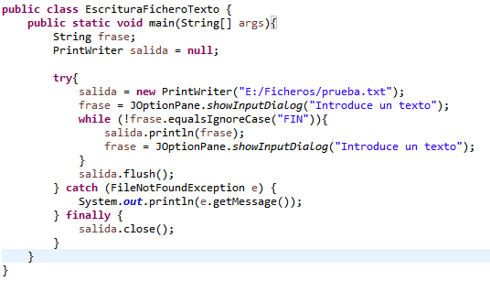
6.2.- Ficheros de Texto (Escritura)
IES Plaiaundi - Dpto. de Informática (J.M.S.O.)
C.F.G.S. Desarrollo de Aplicaciones Web / Multiplataforma
28
Módulo: Programación
Curso académico: 2021 / 2022

Slide 29
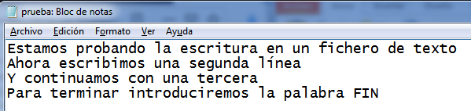
6.2.- Ficheros de Texto (Escritura)
Si abrimos el archivo creado con un bloc de notas, obtendremos:
IES Plaiaundi - Dpto. de Informática (J.M.S.O.)
C.F.G.S. Desarrollo de Aplicaciones Web / Multiplataforma
29
Módulo: Programación
Curso académico: 2021 / 2022

Slide 30
6.2.- Ficheros de Texto (Escritura)
El método flush() provoca que se escriban en el fichero los datos que puedan haber en el buffer de salida.
El método close() cierra la conexión con el fichero y libera los recursos que está usando la conexión
IES Plaiaundi - Dpto. de Informática (J.M.S.O.)
C.F.G.S. Desarrollo de Aplicaciones Web / Multiplataforma
30
Módulo: Programación
Curso académico: 2021 / 2022

Slide 31

6.2.- Ficheros de Texto (Escritura)
Programa que lee texto por el teclado líneas de texto y las añade al final del fichero prueba.txt.
Para resolverlo vamos a modificar el programa anterior para que añada texto al fichero, es decir, al volver a ejecutar el programa el contenido previo del fichero no se pierda y el nuevo contenido se añade al final:
Vamos a importar:
IES Plaiaundi - Dpto. de Informática (J.M.S.O.)
C.F.G.S. Desarrollo de Aplicaciones Web / Multiplataforma
31
Módulo: Programación
Curso académico: 2021 / 2022

Slide 32
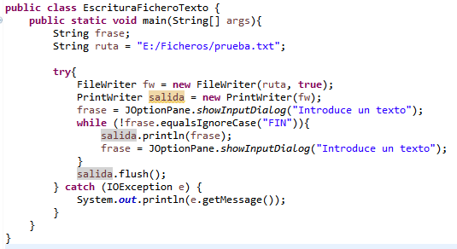
6.2.- Ficheros de Texto (Escritura)
IES Plaiaundi - Dpto. de Informática (J.M.S.O.)
C.F.G.S. Desarrollo de Aplicaciones Web / Multiplataforma
32
Módulo: Programación
Curso académico: 2021 / 2022

Slide 33
6.3.- Ficheros de Texto (Lectura)
Para leer en un fichero de texto utilizaremos dos clases:
FileReader | BufferedReader
La clase FileReader, nos permite tener acceso al fichero en modo lectura, podemos utilizar los constructores
IES Plaiaundi - Dpto. de Informática (J.M.S.O.)
C.F.G.S. Desarrollo de Aplicaciones Web / Multiplataforma
33
Módulo: Programación
Curso académico: 2021 / 2022

Slide 34
6.3.- Ficheros de Texto (Lectura)
 | FileReader(String path)
 | FileReader(File objetoFile)
Ambos lanzan una excepción si el fichero no existe: FileNotFoundException.
IES Plaiaundi - Dpto. de Informática (J.M.S.O.)
C.F.G.S. Desarrollo de Aplicaciones Web / Multiplataforma
34
Módulo: Programación
Curso académico: 2021 / 2022

Slide 35
6.3.- Ficheros de Texto (Lectura)
La clase FileReader nos proporciona el método read() para leer caracteres del fichero, aunque lo normal es realizar la lectura mediante la clase BufferedReader.
Para leer utilizando la clase BufferedReader debemos crear un objeto BufferedReader a partir de un objeto de la clase FileReader.
String ruta = “e:/Ficheros/prueba.txt”;
FileReader fr = new FileReader(ruta);
BufferedReader entrada = new BufferedReader(fr);
IES Plaiaundi - Dpto. de Informática (J.M.S.O.)
C.F.G.S. Desarrollo de Aplicaciones Web / Multiplataforma
35
Módulo: Programación
Curso académico: 2021 / 2022

Slide 36
6.3.- Ficheros de Texto (Lectura)
Una vez creado el objeto BufferedReader podemos utilizar:
El método readLine() para leer líneas de texto del fichero (String). Este método devuelve «null» cuando no hay más líneas para leer.
El método read() para leer carácter a carácter. Devuelve un entero que representa el código Unicode del carácter leído. Devuelve «-1» si no hay más caracteres para leer.
IES Plaiaundi - Dpto. de Informática (J.M.S.O.)
C.F.G.S. Desarrollo de Aplicaciones Web / Multiplataforma
36
Módulo: Programación
Curso académico: 2021 / 2022

Slide 37
6.3.- Ficheros de Texto (Lectura)
Ambos métodos lanzan una excepción IOException si ocurre un error de lectura.
El fichero debe ser cerrado cuando ya no se use, mediante el método close(), que puede lanzar una excepción IOException.
IES Plaiaundi - Dpto. de Informática (J.M.S.O.)
C.F.G.S. Desarrollo de Aplicaciones Web / Multiplataforma
37
Módulo: Programación
Curso académico: 2021 / 2022

Slide 38

6.3.- Ficheros de Texto (Lectura)
Programa que lee el contenido del fichero prueba.txt creado en el ejemplo anterior y lo muestra por pantalla.
El proceso consiste en leer una línea del fichero y mostrarla por pantalla. El proceso se repite hasta que lleguemos al final del fichero y no tengamos más líneas que leer. Cuando ocurra esto el método readLine() nos devolverá «null»
Vamos a importar:
IES Plaiaundi - Dpto. de Informática (J.M.S.O.)
C.F.G.S. Desarrollo de Aplicaciones Web / Multiplataforma
38
Módulo: Programación
Curso académico: 2021 / 2022

Slide 39
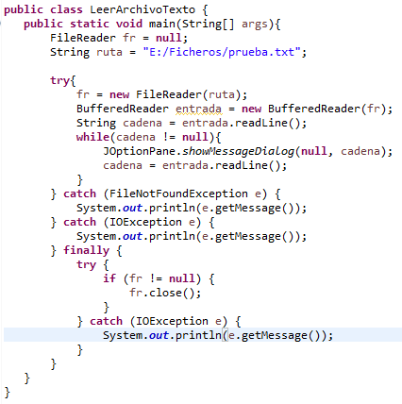
IES Plaiaundi - Dpto. de Informática (J.M.S.O.)
C.F.G.S. Desarrollo de Aplicaciones Web / Multiplataforma
39
Módulo: Programación
Curso académico: 2021 / 2022

Slide 40
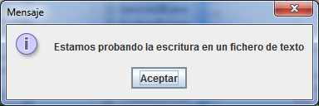
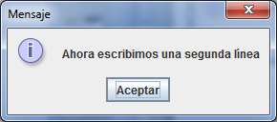
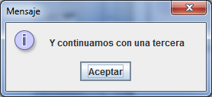
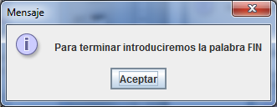
6.3.- Ficheros de Texto (Lectura)
IES Plaiaundi - Dpto. de Informática (J.M.S.O.)
C.F.G.S. Desarrollo de Aplicaciones Web / Multiplataforma
40
Módulo: Programación
Curso académico: 2021 / 2022

Slide 41
7.- Ficheros Binarios
Un fichero binario o de datos está formado por secuencias de Bytes.
Estos archivos pueden contener datos de tipo básico (int, float, char, etc.) y objetos.
Para escribir datos en un fichero binario utilizaremos las clases FileOutputStream y DataOutputStream derivadas de OutputStream.
Para poder leer el contenido de un fichero binario debemos conocer la estructura interna del fichero, es decir, debemos saber cómo se han escrito: si hay enteros, long, etc. Y en qué orden están escritos en el fichero.
IES Plaiaundi - Dpto. de Informática (J.M.S.O.)
C.F.G.S. Desarrollo de Aplicaciones Web / Multiplataforma
41
Módulo: Programación
Curso académico: 2021 / 2022

Slide 42

7.- Ficheros Binarios
Si no conocemos su estructura podemos leerlo byte a byte
Para leer un fichero binario debemos utilizar las clases FileInputStream y DataInputStream derivadas de InputStream.
Nosotros para tratar este tipo de datos utilizaremos Bases de Datos.
IES Plaiaundi - Dpto. de Informática (J.M.S.O.)
C.F.G.S. Desarrollo de Aplicaciones Web / Multiplataforma
42
Módulo: Programación
Curso académico: 2021 / 2022

Slide 43
IES Plaiaundi - Dpto. de Informática (J.M.S.O.)
C.F.G.S. Desarrollo de Aplicaciones Web / Multiplataforma
43
Módulo: Programación
Curso académico: 2021 / 2022

